Slide 1
JAVA JSP 처리 과정
박영근

Slide 2
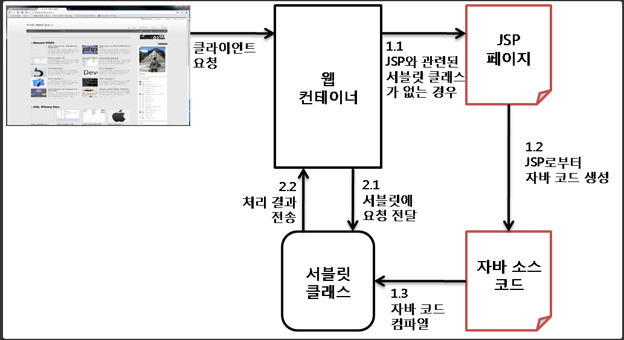
그림으로 보는 JSP 처리과정

Slide 3
처음 JSP 타입의 폴더를 만들어서 WAS를 통해 화면출력을 요구합니다. 여기서 첫째!! JSP와 관련된 서블릿 클래스가 없는 경우에는 JSP페이지로 이동하여 자바코드를 저 생성 받게 된다.(이런 과정을 변환이라고 부릅니다.) 변환된 자바코드를 서블릿 클래스화 시켜주는데 이것을 컴파일 단계 라 하며 이러한 과정이 끝나면 웹 컨테이너에 결과를 전송하게 됩니다. 즉, JSP를 실행한다는 말은 곧 JSP 페이지를 컴파일 한 결과인 서블릿 클래스를 실행한다는 의미가 됩니다.
반대로 만약 서블릿 클래스가 존재한다면 위의 과정을 거치지 않고 바로 서블릿 클래스에 가서 코드를 이용하여 바로 처리결과에 응답을 합니다.

Slide 4
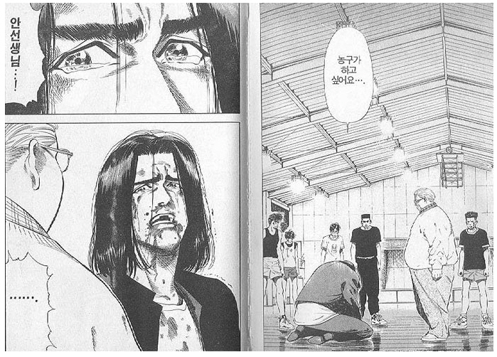
선생님
자바를 잘하고 싶어요
~!!!!!!!

